Slide 1
分布式专题并发编程 Lock&Tools
图灵学院-悟空
QQ:245553999
2017

Slide 2
课程安排
Lock锁
Tools限制

Slide 3
Lock锁
Synchronized &Volatile
类锁、对象锁
volatile 是线程安全的吗？
JSR133 http://www.cs.umd.edu/~pugh/java/memoryModel
java.util.concurrent.locks.ReentrantLock
Condition&ReentrantReadWriteLock
java.util.concurrent.locks.AbstractQueuedSynchronizer
定义、数据结构、获取资源、释放资源、状态

Slide 4
AbstractQueuedSynchronizer
AbstractQueuedSynchronizer又称为队列同步器(后面简称AQS)，它是用来构建锁或其他同步组件的基础框架
内部通过一个int类型的成员变量state来控制同步状态,当state=0时，则说明没有任何线程占有共享资源的锁，当state=1时，则说明有线程目前正在使用共享变量，其他线程必须加入同步队列进行等待，AQS内部通过内部类Node构成FIFO的同步队列来完成线程获取锁的排队工作，同时利用内部类ConditionObject构建等待队列，当Condition调用wait()方法后，线程将会加入等待队列中，而当Condition调用signal()方法后，线程将从等待队列转移动同步队列中进行锁竞争。注意这里涉及到两种队列，一种的同步队列，当线程请求锁而等待的后将加入同步队列等待，而另一种则是等待队列(可有多个)，通过Condition调用await()方法释放锁后，将加入等待队列。

Slide 5
Tools
java.util.concurrent.CountDownLatch
实现原理、应用场景
java.util.concurrent.CyclicBarrier
实现原理、应用场景
java.util.concurrent.Semaphore
实现原理、应用场景

Slide 6
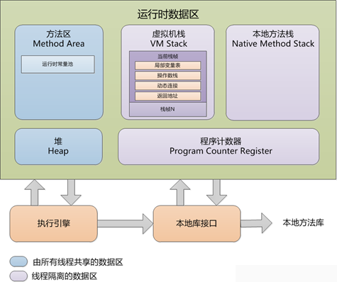
JMM

Slide 7
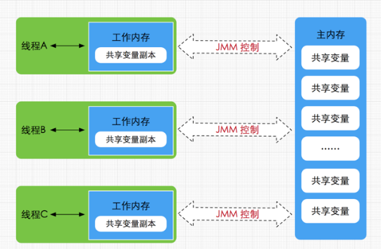
JMM
可见性
原子性
顺序性
Happens-Before原则

Slide 8
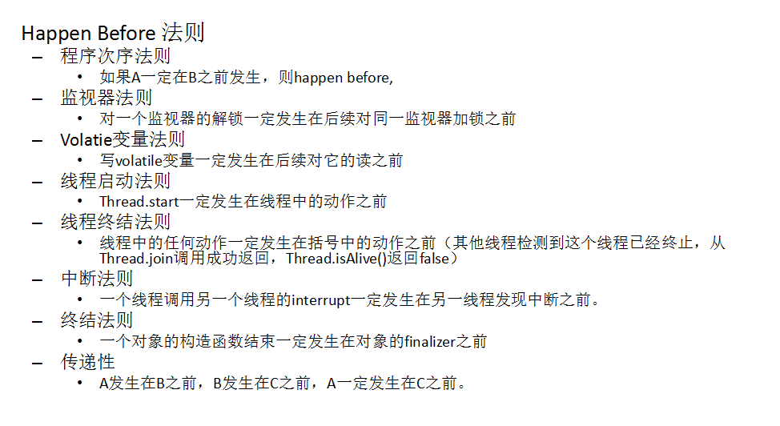
JMM

